Slide 1

CHÀO MỪNG CÁC EM
ĐẾN VỚI TIẾT TIẾNG VIỆT

Slide 2

Bài 6
MỘT GIỜ HỌC

Slide 3



Yêu cầu cần đạt:
- Đọc đúng các từ khó, biết cách ngắt nghỉ hơi ở những lời nói thể hiện sự lúng túng của nhân vật Quang. Hiểu nghĩa từ: giao tiếp, lúng túng, kiên nhẫn.
- Hiểu được sự thay đổi của bạn Quang từ rụt rè đến tự tin. Cần tự tin vào bản thân.
- Luyện tập theo văn bản đọc.

Slide 4

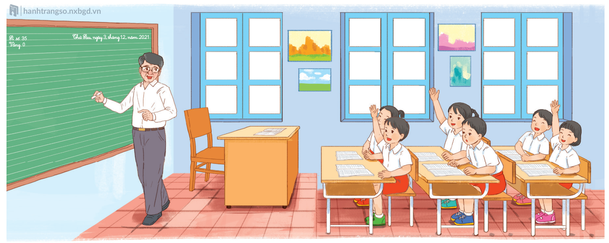
ĐỌC
1. Nói về việc làm của em được thầy cô khen.
2. Em cảm thấy thế nào khi được thầy cô khen?

Slide 5

MỘT GIỜ HỌC
Thầy giáo nói: “ Chúng ta cần học cách giao tiếp tự tin. Vì thế hôm nay chúng ta sẽ tập nói trước lớp về bất cứ điều gì mình thích.”.
Quang được mời lên nói đầu tiên. Cậu lúng túng, đỏ mặt. Quang cảm thấy nói với bạn bên cạnh thì dễ, nhưng nói trước cả lớp thì sao mà khó thế. Thầy bảo: “Sáng nay ngủ dậy, em đã làm gì? Em cố nhớ xem. ”.
Quang ngập ngừng, vừa nói vừa gãi đầu: “Em...”.
Thầy giáo nhắc: “Rồi gì nữa?”.
Quang lại gãi đầu: “À... ờ... Em ngủ dậy.”. Và cậu nói tiếp: “Rồi...ờ...”.
Thầy giáo mỉm cười, kiên nhẫn nghe Quang nói. Thầy bảo: “Thế là được rồi đấy!”.
Nhưng Quang chưa chịu về chỗ. Bỗng cậu nói to: “Rồi sau đó...ờ...à...”. Quang thở mạnh một hơi rồi nói tiếp: Mẹ...ờ...bảo: Con đánh răng đi. Thế là em đánh răng.”. Thầy giáo vỗ tay. Cả lớp vỗ tay theo. Cuối cùng, Quang nói với giọng rất tự tin: “Sau đó bố đưa em đi học.”.
Thầy giáo vỗ tay. Các bạn vỗ tay theo. Quang cũng vỗ tay. Cả lớp tràn ngập tiếng vỗ tay.

Slide 6

LUYỆN ĐỌC
giao tiếp
lúng túng
ngập ngừng
tràn ngập

Slide 7
MỘT GIỜ HỌC
Thầy giáo nói: “ Chúng ta cần học cách giao tiếp tự tin. Vì thế hôm nay chúng ta sẽ tập nói trước lớp về bất cứ điều gì mình thích.”.
Quang được mời lên nói đầu tiên. Cậu lúng túng, đỏ mặt. Quang cảm thấy nói với bạn bên cạnh thì dễ, nhưng nói trước cả lớp thì sao mà khó thế. Thầy bảo: “Sáng nay ngủ dậy, em đã làm gì? Em cố nhớ xem. ”.
Quang ngập ngừng, vừa nói vừa gãi đầu: “Em...”.
Thầy giáo nhắc: “Rồi gì nữa?”.
Quang lại gãi đầu: “À... ờ... Em ngủ dậy.”. Và cậu nói tiếp: “Rồi...ờ...”.
Thầy giáo mỉm cười, kiên nhẫn nghe Quang nói. Thầy bảo: “Thế là được rồi đấy!”.
Nhưng Quang chưa chịu về chỗ. Bỗng cậu nói to: “Rồi sau đó...ờ...à...”. Quang thở mạnh một hơi rồi nói tiếp: Mẹ...ờ...bảo: Con đánh răng đi. Thế là em đánh răng.”. Thầy giáo vỗ tay. Cả lớp vỗ tay theo. Cuối cùng, Quang nói với giọng rất tự tin: “Sau đó bố đưa em đi học.”.
Thầy giáo vỗ tay. Các bạn vỗ tay theo. Quang cũng vỗ tay. Cả lớp tràn ngập tiếng vỗ tay.
1
2
3
4
Bài đọc được chia thành mấy đoạn?

Slide 8

* Giọng đọc
Giọng thong thả, chú ý ngữ điệu thể hiện sự lúng túng, ngập ngừng của Quang:
- “À... ờ... Em ngủ dậy.”
- “Rồi...ờ...”.
- “Rồi sau đó...ờ...à...”

Slide 9
MỘT GIỜ HỌC
Thầy giáo nói: “ Chúng ta cần học cách giao tiếp tự tin. Vì thế hôm nay chúng ta sẽ tập nói trước lớp về bất cứ điều gì mình thích.”.
Quang được mời lên nói đầu tiên. Cậu lúng túng, đỏ mặt. Quang cảm thấy nói với bạn bên cạnh thì dễ, nhưng nói trước cả lớp thì sao mà khó thế. Thầy bảo: “Sáng nay ngủ dậy, em đã làm gì? Em cố nhớ xem. ”.
Quang ngập ngừng, vừa nói vừa gãi đầu: “Em...”.
Thầy giáo nhắc: “Rồi gì nữa?”.
Quang lại gãi đầu: “À... ờ... Em ngủ dậy.”. Và cậu nói tiếp: “Rồi...ờ...”.
Thầy giáo mỉm cười, kiên nhẫn nghe Quang nói. Thầy bảo: “Thế là được rồi đấy!”
Nhưng Quang chưa chịu về chỗ. Bỗng cậu nói to: “Rồi sau đó...ờ...à...”. Quang thở mạnh một hơi rồi nói tiếp: Mẹ...ờ...bảo: Con đánh răng đi. Thế là em đánh răng,”. Thầy giáo vỗ tay. Cả lớp vỗ tay theo. Cuối cùng, Quang nói với giọng rất tự tin: “Sau đó bố đưa em đi học.”
Thầy giáo vỗ tay. Các bạn vỗ tay theo. Quang cũng vỗ tay. Cả lớp tràn ngập tiếng vỗ tay.
1
2
3
4

Slide 10
LUYỆN ĐỌC CÂU DÀI:
Quang thở mạnh một hơi rồi nói tiếp: Mẹ...ờ...bảo: “Con đánh răng đi”. Thế là em đánh răng”.

Slide 11
MỘT GIỜ HỌC
Thầy giáo nói: “ Chúng ta cần học cách giao tiếp tự tin. Vì thế hôm nay chúng ta sẽ tập nói trước lớp về bất cứ điều gì mình thích.”.
Quang được mời lên nói đầu tiên. Cậu lúng túng, đỏ mặt. Quang cảm thấy nói với bạn bên cạnh thì dễ, nhưng nói trước cả lớp thì sao mà khó thế. Thầy bảo: “Em cố nhớ xem, sáng nay ngủ dậy, em đã làm gì?”.
Quang ngập ngừng, vừa nói vừa gãi đầu: “Em...”.
Thầy giáo nhắc: “Rồi gì nữa?”.
Quang lại gãi đầu: “À... ờ... Em ngủ dậy.”. Và cậu nói tiếp: “Rồi...ờ...”.
Thầy giáo mỉm cười, kiên nhẫn nghe Quang nói. Thầy bảo: “Thế là được rồi đấy!”
Nhưng Quang chưa chịu về chỗ. Bỗng cậu nói to: “Rồi sau đó...ờ...à...”. Quang thở mạnh một hơi rồi nói tiếp: Mẹ...ờ...bảo: Con đánh răng đi. Thế là em đánh răng,”. Thầy giáo vỗ tay. Cả lớp vỗ tay theo. Cuối cùng, Quang nói với giọng rất tự tin: “Sau đó bố đưa em đi học.”
Thầy giáo vỗ tay. Các bạn vỗ tay theo. Quang cũng vỗ tay. Cả lớp tràn ngập tiếng vỗ tay.
1
2
3
4

Slide 12
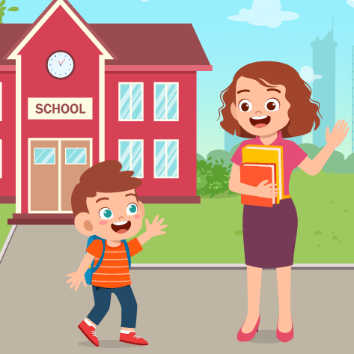
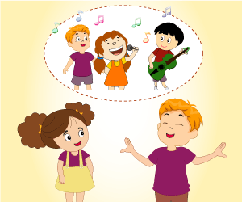
Giải nghĩa từ
Giao tiếp: trao đổi, truyền tải thông tin với nhau (bằng lời nói, cử chỉ hoặc hành động )

Slide 13
Giải nghĩa từ
Lúng túng: không biết nói hoặc làm như thế nào.
Kiên nhẫn: tiếp tục làm việc đã định mà không nản lòng.

Slide 14

Đặt 1 câu với từ lúng túng?
Nam lúng túng khi giải bài toán khó.

Slide 15
MỘT GIỜ HỌC
Thầy giáo nói: “ Chúng ta cần học cách giao tiếp tự tin. Vì thế hôm nay chúng ta sẽ tập nói trước lớp về bất cứ điều gì mình thích.”.
Quang được mời lên nói đầu tiên. Cậu lúng túng, đỏ mặt. Quang cảm thấy nói với bạn bên cạnh thì dễ, nhưng nói trước cả lớp thì sao mà khó thế. Thầy bảo: “Sáng nay ngủ dậy, em đã làm gì? Em cố nhớ xem. ”.
Quang ngập ngừng, vừa nói vừa gãi đầu: “Em...”.
Thầy giáo nhắc: “Rồi gì nữa?”.
Quang lại gãi đầu: “À... ờ... Em ngủ dậy.”. Và cậu nói tiếp: “Rồi...ờ...”.
Thầy giáo mỉm cười, kiên nhẫn nghe Quang nói. Thầy bảo: “Thế là được rồi đấy!”
Nhưng Quang chưa chịu về chỗ. Bỗng cậu nói to: “Rồi sau đó...ờ...à...”. Quang thở mạnh một hơi rồi nói tiếp: Mẹ...ờ...bảo: Con đánh răng đi. Thế là em đánh răng,”. Thầy giáo vỗ tay. Cả lớp vỗ tay theo. Cuối cùng, Quang nói với giọng rất tự tin: “Sau đó bố đưa em đi học.”
Thầy giáo vỗ tay. Các bạn vỗ tay theo. Quang cũng vỗ tay. Cả lớp tràn ngập tiếng vỗ tay.
1
2
3
4

Slide 16

LUYỆN ĐỌC NHÓM

Slide 17
MỘT GIỜ HỌC
Thầy giáo nói: “ Chúng ta cần học cách giao tiếp tự tin. Vì thế hôm nay chúng ta sẽ tập nói trước lớp về bất cứ điều gì mình thích.”.
Quang được mời lên nói đầu tiên. Cậu lúng túng, đỏ mặt. Quang cảm thấy nói với bạn bên cạnh thì dễ, nhưng nói trước cả lớp thì sao mà khó thế. Thầy bảo: “Sáng nay ngủ dậy, em đã làm gì? Em cố nhớ xem. ”.
Quang ngập ngừng, vừa nói vừa gãi đầu: “Em...”.
Thầy giáo nhắc: “Rồi gì nữa?”.
Quang lại gãi đầu: “À... ờ... Em ngủ dậy.”. Và cậu nói tiếp: “Rồi...ờ...”.
Thầy giáo mỉm cười, kiên nhẫn nghe Quang nói. Thầy bảo: “Thế là được rồi đấy!”
Nhưng Quang chưa chịu về chỗ. Bỗng cậu nói to: “Rồi sau đó...ờ...à...”. Quang thở mạnh một hơi rồi nói tiếp: Mẹ...ờ...bảo: Con đánh răng đi. Thế là em đánh răng,”. Thầy giáo vỗ tay. Cả lớp vỗ tay theo. Cuối cùng, Quang nói với giọng rất tự tin: “Sau đó bố đưa em đi học.”
Thầy giáo vỗ tay. Các bạn vỗ tay theo. Quang cũng vỗ tay. Cả lớp tràn ngập tiếng vỗ tay.
1
2
3
4

Slide 18



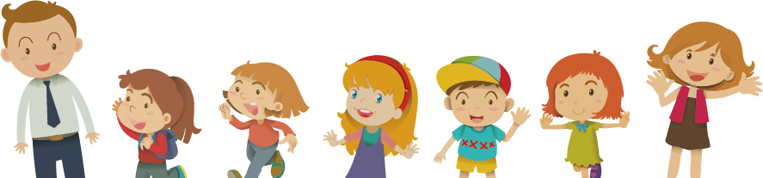

Tạm biệt và hẹn gặp lại
các con vào những tiết học sau!

